Slide 1
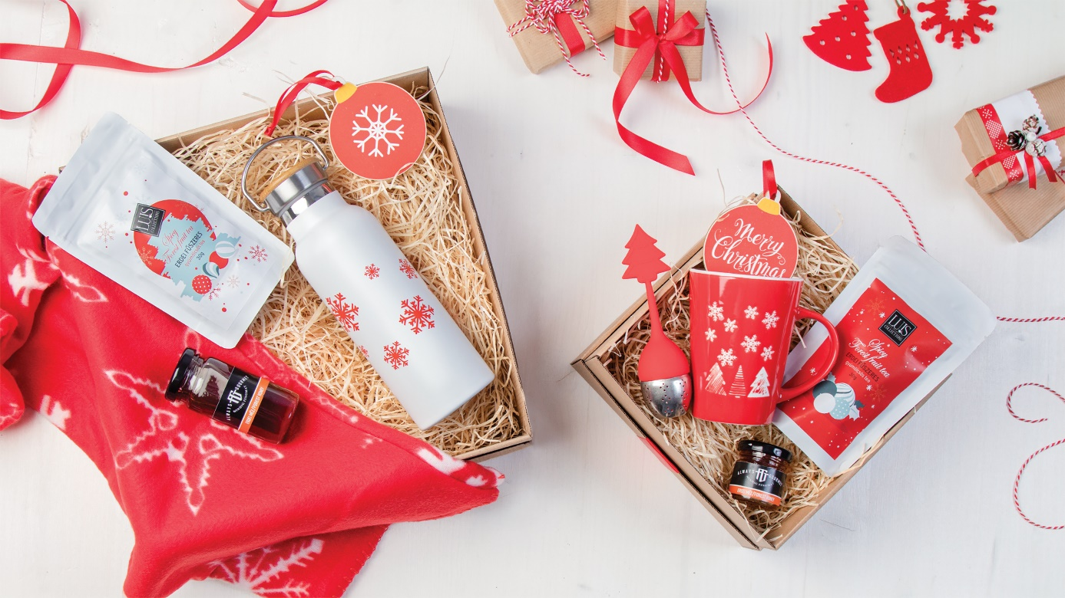
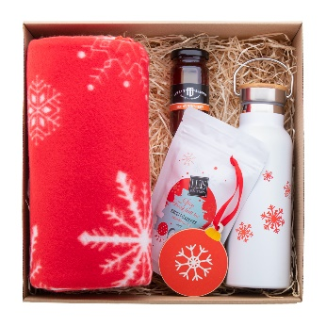
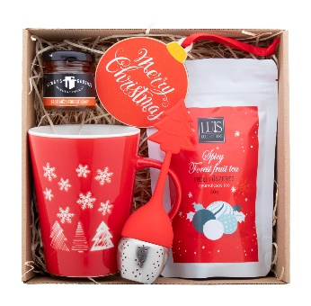
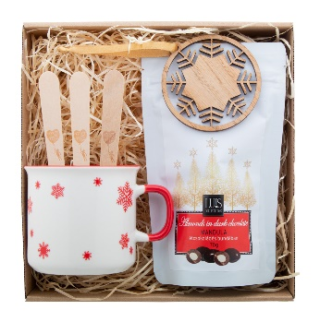
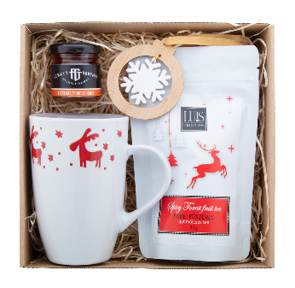
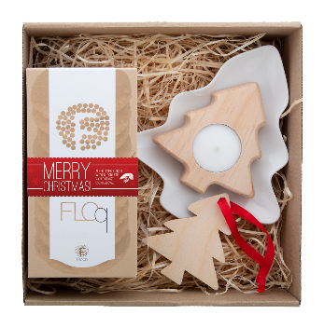
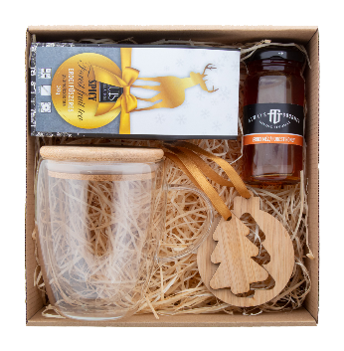
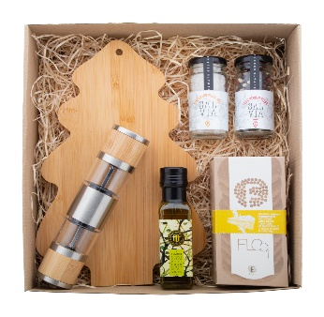
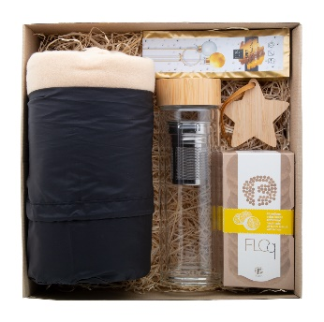
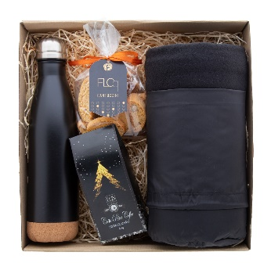
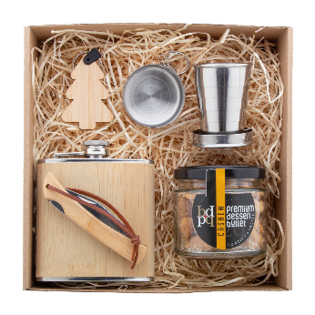
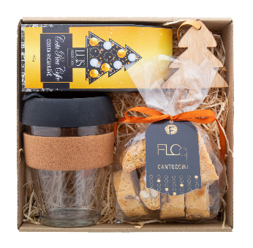
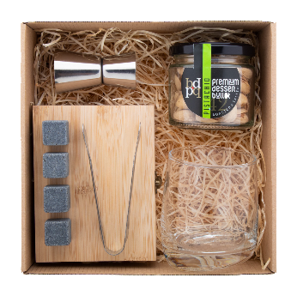
Place your contact details here!
Pozwól nam zająć się listą prezentów
Znajdź zestaw prezentów świątecznych najbardziej pasujący do Twoich celów promocyjnych i zaskocz wszystkich uroczym opakowaniem. Przeglądaj nasze najbardziej popularne produkty i najsmaczniejsze przekąski w prostym, ale eleganckim opakowaniu.
Kultala AP689918
Zestaw podróżny w tekturowym pudełku z wypełnieniem z wełny drzewnej i czerwoną wstążką. Zawiera: Koc świąteczny „Uppsala”; Świąteczny termos "Manaslu"; Herbatę z owoców leśnych „Luis” (30 g); Miód leśny „Always Gourmet” (125g); Ozdobe choinkową "Skaland".
00,00 PLN
Julete AP689912
Zestaw upominkowy do herbaty w kartonowym pudełku z wypełnieniem z wełny drzewnej i czerwoną wstążką. Zawiera: Kubek świąteczny "Perala"; Herbatę z owoców leśnych „Luis” (30 g); Miód leśny "Always Gourmet" (50g); Zaparzacz do herbaty „Strobus”; Ozdobe choinkową "Skaland".
00,00 PLN
Sjokolade AP689922
Zestaw upominkowy z gorącą czekoladą w kartonowym pudełku z wypełnieniem z wełny drzewnej i czerwoną wstążką. Zawiera: Kubek świąteczny „Nakkala”; Łyżeczki do gorącej czekolady "Choc-O-Lait" - 3 szt.; Migdały z ciemnej czekolady „Luis” (70 g); Ozdobę choinkową "Lundamo".
00,00 PLN
Teehetki AP689913
Zestaw upominkowy do herbaty w kartonowym pudełku z wypełnieniem z wełny drzewnej i czerwoną wstążką. Zawiera: Kubek świąteczny „Lempaa”; Herbatę z owoców leśnych „Luis” (30 g); Miód leśny "Always Gourmet" (50g); Ozdobę choinkową "DoubleTree".
00,00 PLN
Smorka AP689914
Zestaw upominkowy do ciasteczek/herbatników w kartonowym pudełku upominkowym z wypełnieniem z wełny drzewnej i czerwoną wstążką. W tym: Talerz przekąskowy „Jokkmokk”; Ręcznie robione ciastko maślane „Floq” z czekoladą (160 g); Świeca "Deram"; Ozdoba choinkowa "Woxmas".
00,00 PLN
Stamsund AP689915
Zestaw upominkowy do herbaty w kartonowym pudełku z wypełnieniem z wełny drzewnej i czerwoną wstążką. W komplecie: Szklany kubek termiczny "Grobina"; Herbata z owoców leśnych „Luis” (30 g); Miód leśny „Always Gourmet” (125g); Ozdoba choinkowa "Jerpstad".
00,00 PLN
Havarti AP689917
Zestaw upominkowy do serwowania sera w kartonowym pudełku z wypełnieniem z wełny drzewnej i czerwoną wstążką. W zestawie: Bambusowa deska do krojenia „Shiba”; Ręcznie robione ciastko maślane „Floq” z serem cheddar i rozmarynem (150 g); Oliwa rozmarynowa „Always Gourmet” (100 ml); młynek do soli i pieprzu „Muntok”; Biała sól himalajska „Salvia” (100 g); Mieszanka czterech pieprzów "Salvia" (50g).
00,00 PLN
Hokoku AP689919
Zestaw podróżny w tekturowym pudełku z wypełnieniem z wełny drzewnej i czerwoną wstążką. W zestawie: Koc polarowy RPET „Kayla”; Szklana termo bitwa „Andina”; Przyprawiona herbata z owoców leśnych „Luis” (30 g); Ręcznie robione herbatniki maślane „Floq” z cytryną (150 g); Ozdoba choinkowa "Holonda".
00,00 PLN
Schwarzwald AP689920
Prezentowy zestaw podróżny w tekturowym pudełku z wypełnieniem z wełny drzewnej i czerwoną wstążką. Zawiera: koc polarowy RPET „Kayla”; Termos "Vancouver"; Kawę "Luis" Kostaryka (40 g); Cantuccini rzemieślnicze "Floq" (100g).
00,00 PLN
Jagare AP689911
Zestaw upominkowy do alkoholu w kartonowym pudełku upominkowym z wypełnieniem z wełny drzewnej i czerwoną wstążką. Zawiera: piersiówkę „Borester”; Składany kubek „Nautilus”; Prażone solone orzechy nerkowca „Premium Dessert Bullet” (90 g); Nożyk "Sultan"; świąteczny brelok "Fjerny".
00,00 PLN
Kahvippa AP689916
Zestaw kawowy w kartonowym pudełku z wypełnieniem z wełny drzewnej i czerwoną wstążką. W zestawie: Szklany kubek podróżny "Tarkol"; Kawa "Luis" Kostaryka (40 g); Cantuccini rzemieślnicze „Floq” (100g); Ozdoba choinkowa "Holonda".
00,00 PLN
Highlands AP689921
Zestaw upominkowy do serwowania whisky w kartonowym pudełku z wypełnieniem z wełny drzewnej i czerwoną wstążką. W tym: szklanka do whisky "Merzex"; Zestaw kostek lodu z kamienia "Bourbon"; Prażone i solone pistacje „Premium Dessert Bullet” (85g); Jigger "Roley".
00,00 PLN
Znajdź więcej pomysłów na prezent w naszym katalogu świątecznym!
Umieść swoje warunki promocji tutaj!
.......
.......
.......
www.WriteYourWebsiteHere.com

